Slide 1
Стремления к модификации тела в подростковом возрасте
Работу выполнила: Мосийко Елена, 10 Б класс
Научный руководитель: О.О. Савина

Slide 2
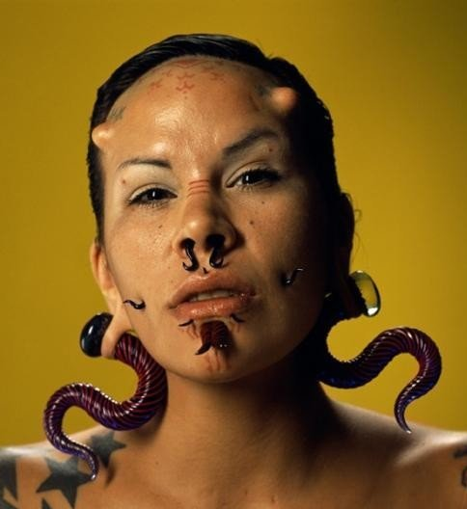
Что такое модификации тела?
Изменения хирургического характера, производимые человеком в собственном теле без медицинских показаний, например:
Татуировка
Пирсинг
Тонелли
Импланты, микродермалы
Сплит
Модификации зубов

Slide 3
Проблематика
Подростки не задумываются о последствиях модификаций
Возникают споры и конфликты с родителями, учителями и так далее
Возможны яркие биологические последствия

Slide 4
Опрос учеников гимназии:
Имеете ли вы различные модификации тела? Если да, то какие?
Хотите ли вы сделать модификацию? Да/нет, почему?
Какое значение для вас обретет та или иная модификация?
Как относятся к вашей позиции родители?
Согласны ли вы с ними?

Slide 5
Цель работы:
Ответить на вопрос – почему у подростков наблюдается настолько серьезная тяга к усовершенствованию своего тела?

Slide 6
Задачи:
Изучить литературу, написанную по тематике дипломной работы. Выбрать те, которые наиболее точно отображают проблему. Проанализировать их и найти ответ на проблему.
Необходимо провести опрос среди учащихся гимназии и проанализировать результаты. Так же нужно составить статистику и выявить закономерность ответов на вопросы.
Написать подробное описание всех проблем, последствий и их возможных решений, и отразить это в дипломной работе.

Slide 7
Гипотеза:
Стремление подростка стать оригинальным и выделяющимся из общей массы людей часто приводит к модификациям тела.
Последствия могут быть различны, от конфликтов с родителями до летального исхода

Slide 8
Спасибо за внимание!

